Slide 1
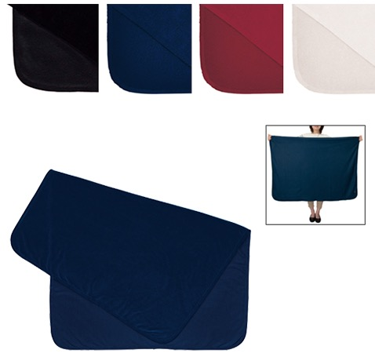
【提案書】
スムースフリースブランケット(L)
特徴
大判サイズで余裕のあるブランケットです。カラーバリエーションはブラック、ネイビー、レッド、アイボリーの4色展開。シンプルなため名入れするオリジナルデザインがよく映えます。
納期
納期スペース
仕様
素 材：ポリエステル
サイズ：約1200×900mm
付属品：取説付
包 装：PP袋
備 考：レッド・ネイビー・ブラック・アイボリー
お見積
お見積りスペース

